Slide 1
某班级学生成绩统计程序设计编写
《C语言程序设计基础》课程设计报告

Slide 2
1.
设计目的
2.
设计内容及任务分工
3.
设计分析与实施
4.
部分程序展示
5.
总结与反思

Slide 3

01.设计目的
·帮助教师把握班级学生成绩的基本情况
·使得之后的教学活动的实施更加顺利、更加具有针对性。

Slide 4
02.设计内容及任务分工
任务分工
姜语哲 190143160：参与讨论确立设计主题、程序本体编写
须依宁 190110322：参与讨论确立设计主题、ppt制作
徐芊 190114868：参与讨论确立设计主题、结合程序与ppt进行视频演示
设计内容
本作品主要完成学生成绩统计系统的总体设计，其中包含计算学生成绩平均数及平均数下位人数、录入成绩判断学生序号、具体显示各等第人数、显示班级最高分及最低分等功能。

Slide 5
03.设计分析与实施
设计一个程序，从键盘输入学生成绩，当输入为999 时，开始计算。
通过输入数字实现四个不同程序功能的选择
通过for循环语句给数组数据赋值
当value=999时跳出循环
使用四个if-else if语句分支
按“1”计算其平均数，并输出所有小于平均数的数
计算平均分
运用if语句将数组数据与平均分进行比较
读取输入的值
运用if语句与数组中各数据进行比较
若有数据与之相同则输出该数据的下标
若有不同则报错
按“2”从键盘上输入一个成绩，判定该成绩是否在数组中，若在则输出所在序号

Slide 6
03.设计分析与实施
按“3”统计并显示优、良、中、及格及不及格人数。
使用switch语句对各个等第的人数进行统计
按“4”显示本班级的最高分及最低分。
运用if语句比较并替换直到找出最值
使用while循环使用户在输入完数据后可以一次性使用完其所希望使用的功能
添加quit选项，以方便浏览完所有功能后退出程序
输入完数据后可以一次性使用完其所希望使用的功能。
使用完毕后，按“5”退出程序。

Slide 7
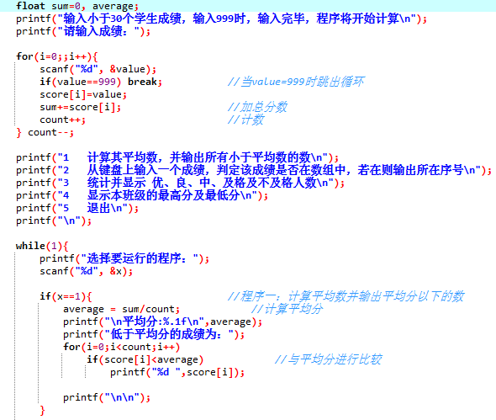
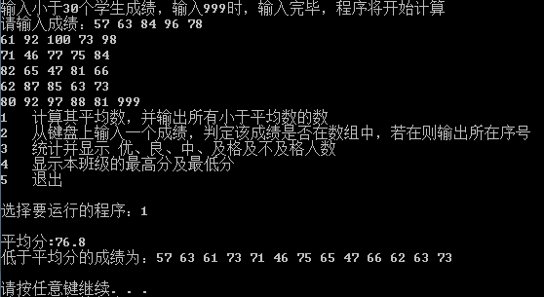
04.部分程序展示
学生班级成绩数据
子程序1的 输出结果

Slide 8
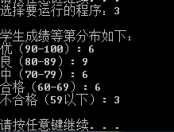
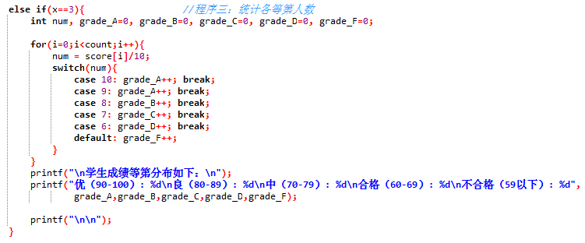
04.部分程序展示
同样学生成绩数据下
子程序3的输出结果

Slide 9
05.总结与反思
1、switch语句中不要忘记在每个case之后加上break以避免重复计数；
2、在声明新的变量时最好将其初始化，否则可能导致输出值异常；
3、循环嵌套最好加上{大括号}，体现代码的模块化，方便阅读、改进；
4、注意缩进和注释，优化代码风格。

Slide 10
谢谢大家！

